Slide 1
Мавзу: Пероксисома, сферосома ва ўсимлик ҳужайраси вакуоласи
Режа:
Пероксисоманинг ҳужайрадаги аҳамияти
Сферасома тузилиши ва аҳамияти
ўсимлик ҳужайраси вакуоласи

Slide 2
Peroksisoma
Eukariot universal organoididir. Lizosomalar kabi K.D.Dyuv tomonidan topilgan. Bir qavat membrana bilan o’ralgan bo’lib, membranalari suyuq mozayka tuzilishga ega. Ichida NUKLEOIDI bo’ladi. U fibril va mikronaychalardan iborat bo’lib uratoksidaza fermentiga ega. Lizosomalardan farq qilib, faqat mavjud peroksomoning bo’linishi orqali ko’payadi. Shuning uchun o’z peroksomalarini yo’qotgan hujayra ularni qayta tiklay olmaydi.

Slide 3
Vazifalari:
P-malarning karalaza fermenti yordamida vodorod peroksidini suv va kislorodga parchalaydi.
Yog’ kislotalarni parchalaydi.
Etil spirtini 50% I bu yerda asetildegid va sirka kislotasigacha parchalaydi

Slide 4
Peroksisomalar 3 guruhni tashkil qiladi
Glioksisomalar- yog’larga boy urug’larda lipidlarni saxarozaga parchalanishida ishtirok etadi.
Mitoxondriya va plastidalar bilan bog’liq bo’lib nafas olishda ishtirok etadi. (barglarda)
Boshqa turdagi to’qimalarda uchraydigan differensialanmagan peroksisomalar.

Slide 5
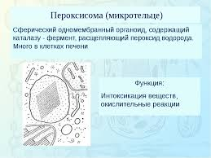

Slide 6
SFERASOMA

Slide 7
1880 yilda Ganstayin tomonidan topildi va mikrosoma deb ataldi.

Slide 8
O‘simlik hujayralarida uchraydigan membranali pufakchalar. Endopalazmatik to‘r elementlaridan xosil bo‘ladi. Endopalazmatik to‘r sisternalari uchlarida osmiofil material to‘planib, mayda pufakcha yuzaga kelib endopalazmatik to‘rdan ajrala boshlaydi. Bu 100-150 nm kattalikdagi 1 qavat membrana bilan o‘ralgan prosferosoma. Sferosomaning o‘sishi ularda yog‘larning to‘planishi bilan bog‘liq bo‘lib sekinlik bilan u katta yog‘ tomchisiga aylanadi. Yog‘lardan tashqari sferosomalar tarkibida turli oqsillar, jumladan lipaza fermenti topilgan. Yog’larni sintezlashda ishtirok etadi.

Slide 9
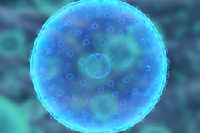
VAKUOLA

Slide 10
Vakuola (lot- vacuus – bo’sh) ma’noni anglatadi. Vakuolalar ichi suyuqlik bilan to’lgan membranali haltacha. Hayvon hujayralarida kichik 3 turdagi vakuolalar uchraydi:
Fagositoz
Hazm qilish
Qisqarish
So’rish
O’simlik hujayrasi sitoplazmasida muhim fiziologik ahamiyatga ega bo’lgan vakuolalar mavjud.
Turgor osmotik
Rang berish
To’plash
Vakuolalar hujayraning 80-90% egallaydi. Vakuolani plazmatik membranaga o’xshash memrana TONOPLAST o’rab turadi.

Slide 11
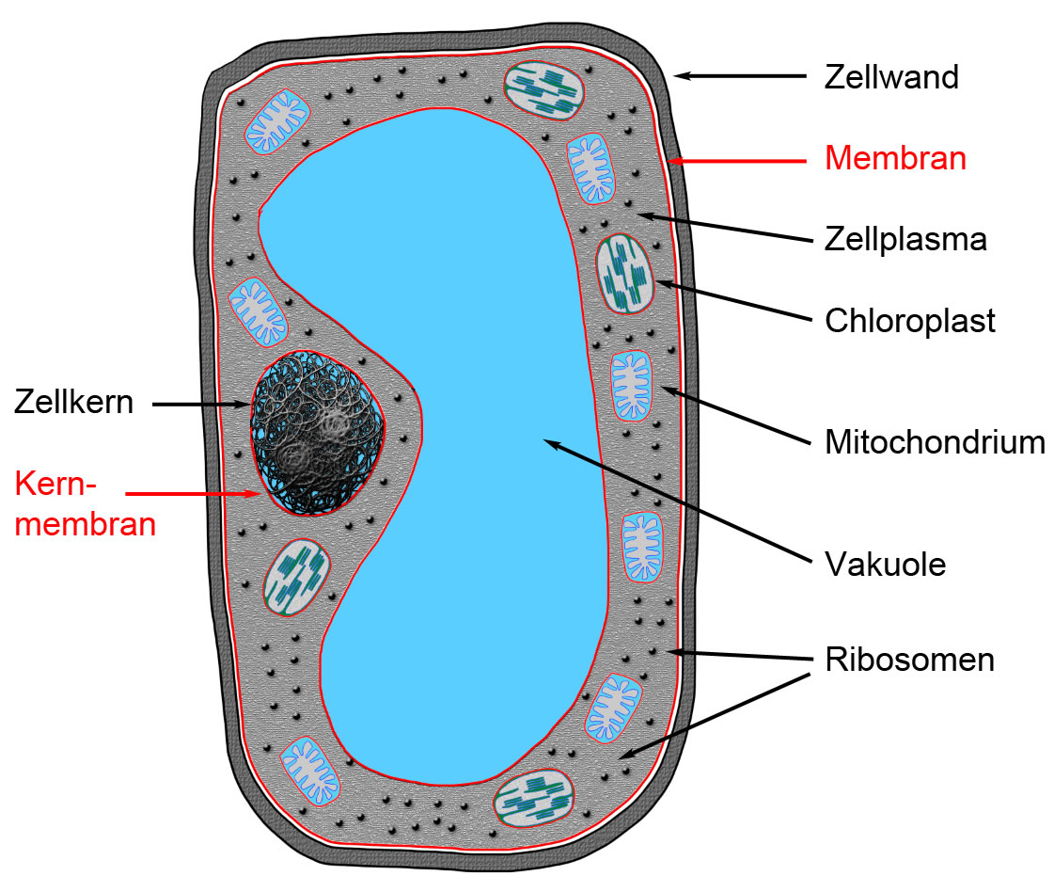

Slide 12
O’simlik hujayrasi vakuolasi muhim quyidagi vazifalarni bajaradi:
Suv konsentrlangan hujayra shirasi ichiga osmos yo’li bilan tonoplast orqali o’tadi.
Gullar, mevalar rangini belgilaydi (antosian)
Avtolizda ishtirok etadi (gidrolitik fermentlar)
V-larda hujayra metobolizmining chiqindi moddalari saqlanishi mumkin: oksalat kalsiy kristallari, alkaloidlar va tanin moddasi.
Zahira ozuqa moddalar to’planadigan joy
Lizosoma faolligini boshqaradi

Slide 13
Vakuola shirasining kimyoviy tarkibi:
Hujayra shirasida doimo bo’ladigan moddalar qatoriga qandlar, ulardan saxaroza hamda glyukoza va fruktoza kiradi. Yetilayotgan urug’larning hujayralaridagi vakuolada kolloid eritma holida oqsil to’planganligi tufayli ular oqsilli vakuola deb ham aytiladi. Urug’ quriyorganda yetilishini ohirida vakuoladan suv chiqib ketishi bilan oqsil konsentrasiyasi ortadi bu esa uni kristal holiga o’tishiga olib keladi. Bunday vakuolalarni ALEYRON donalari deyiladi.

Slide 14
Hujayra shirasida organik kislotalardan limon, olma qahrabo, sovun kislotalari boshqalaridan ko’p uchraydi. Bu kislotalar hali yetilmagan mevalarda ko’p bo’ladi. Mevalar yetilishi davrida bu kislotalar nafas jarayonida sarflanib ketadi, shu tufayli mevalardagi nordonlik yo’qoladi. Organik kislotalarning tuzlari hujayradagi osmotik jarayonlarda muhim ahamiyat kasb etadi. Hujayra shirasi tarkibida oshlovchi moddalar –taninlar ko’p uchraydi. Bu azotsiz organik birikmalar fenollar hosilalari bo’lib burushtiruvchi mazzaga ega.

Slide 15
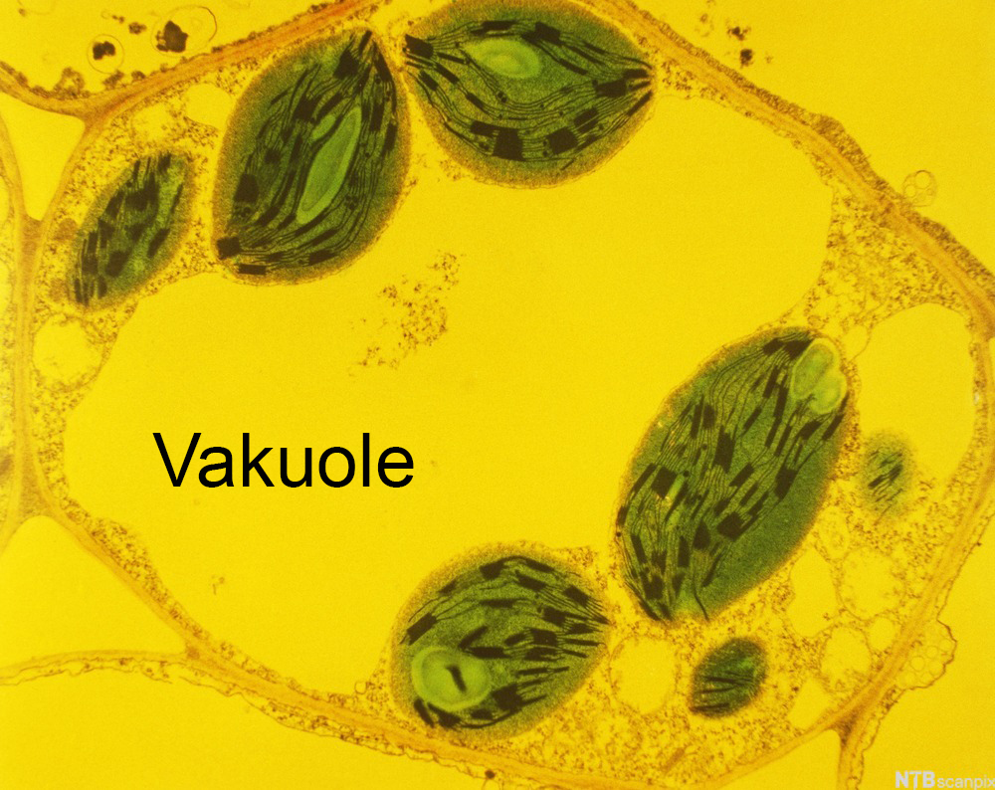

Slide 16
Alkoloidlar- azotli geterosiklik achchiq tamli moddalar hisoblanadi. Ular ishqoriy hususiyatga ega va hujayra shirasida odatda tuzlar holida bo’ladi. Hozirgi kunda 2000 dan ortiq alkoloidlar tavsiflangaN. Alkoloidlardan kafein,atropin,xinin tibbiyotda dorivor sifatida keng foydalaniladi. Bir qator o’simliklarni masalan lolaqizg’aldoq, qoqio’tni jarohatlanganda ajraladigan sut shirasi ham vakuola suyuqligi hisoblanib ular alkoloidlarga boy hisoblanadi.
.

Slide 17
Glikozidlar- qandlarni spirtlar, aldegidlar, fenollar va boshqa birikmalar bilan hosil qilgan tabiiy birikmalar hisoblanadi. O’simliklardagi glikozidlarning ancha-munchasidan tibiyotda foydalaniladi. Hujayra shirasining tarkibidagi pigmentlardan flavinoidlar hujayra shirasiga qizil, ko’k yoki safsar tus bersa, boshqalari sariq rang beradi. Gulning tojbargini nihoyat darajadagi rang barang tovlanishlari antasianlarning mavjudligi belgisi

Slide 18
Vakuola o’simlik hujayrasida tashlandiqlarni va moddalarni g’amlab turish hamda turgorlik-taranglikni ta’minlash vazifalarini bajaradi.

Slide 19
Katta vakuoladagi ionlar va qandlarning konsentrasiyasi hujayra po’stidagidan odatda katta bo’ladi. Bunga vakuola po’sti tonoplastni bu moddalarning diffuz holda tarqalishiga ancha qarshilik qilish va shu bilan birga suvni oson o’tkazishi sabab hisoblanadi. Mana shu holat OSMOS deyiladigan jarayon tufayli ro’y beradi. Hujayra shirasiga o’tayotgan suv protoplastga, u orqali esa po’stga bosim ta’sirini ko’rsatib uning tarangligini –TURGOR holatda bo’lishiga olib keladi.

Slide 20
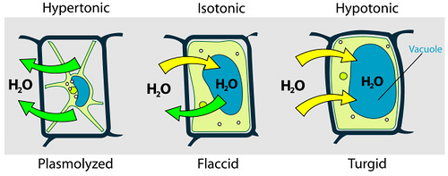

Slide 21
Mustahkamlash uchun savollar?
1.Vakuolaning hujayra hayotidagi ahamiyati?
2. Qanday tipdagi vakuolalarni bilasiz?
3. Qanday vazifalarni bajaradi?
4. Vakuola qanday hosil bo’ladi?
5. Vakuolaning osmos va turgordagi ahamiyatini tushuntiring

